Slide 1
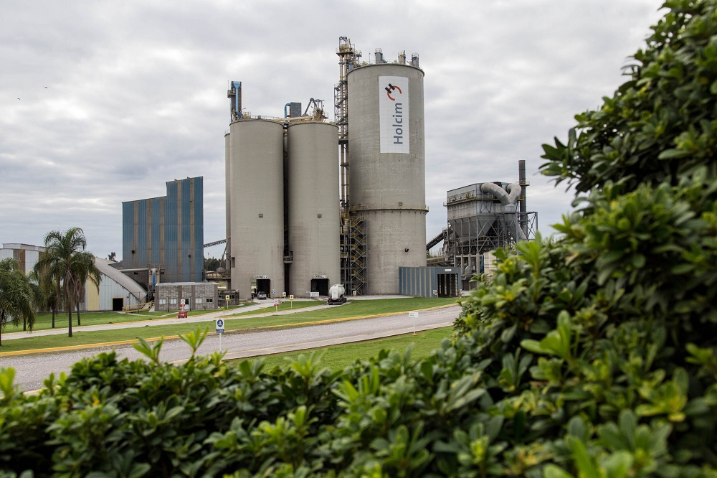
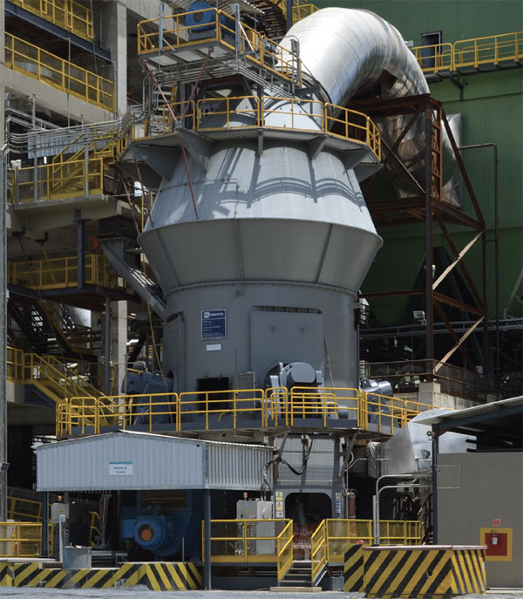
Practica Supervisada
PDC Reductor mecánico VRM
Empresa : Holcim S.A (Planta Campana)
Carrera : Ingeniera Mecánica
Profesor : Juan Ferrari
Alumno : Braian Matias Martínez Casalone
Fecha : 31/10/2023

Slide 2
Practica Supervisada
PDC Reductor mecánico VRM
Empresa : Holcim S.A (Planta Campana)
Carrera : Ingeniera Mecánica
Profesor : Juan Ferrari
Alumno : Braian Matias Martínez Casalone
Fecha : 31/10/2023

Slide 3
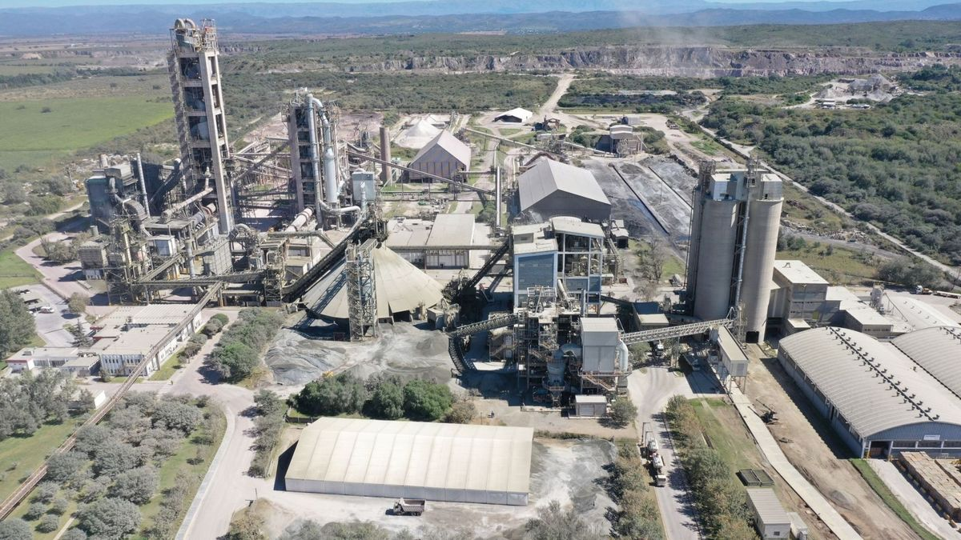
Índice
Introducción
Objetivo y alcance del informe
Declaración del problema o desafío
Etapas involucradas en el proyecto
1
Problemática
Descripción detallada del problema central.
Antecedentes históricos o tendencias relevantes
Análisis de los desafíos presentados
2
Desarrollo
Análisis en profundidad de la problemática
Exploración de las distintas soluciones
Ventajas y desventajas de cada solución.
Preparación / Entrega de documentación necesaria para la solución abordada
Planificación y programación de la solución elegida
3
4
Conclusión
Conclusiones obtenidas después de analizar la problemática y explorar soluciones
Identificación de puntos de mejoras para mejorar el proceso

Slide 4
Introducción
Índice
Introducción
Objetivo y alcance del informe
Declaración del problema o desafío
Etapas involucradas en el proyecto
1
Problemática
Descripción detallada del problema central.
Antecedentes históricos o tendencias relevantes
Análisis de los desafíos presentados
2
Desarrollo
Análisis en profundidad de la problemática
Exploración de las distintas soluciones
Ventajas y desventajas de cada solución.
Preparación / Entrega de documentación necesaria para la solución abordada
Planificación y programación de la solución elegida
3
Conclusión
Conclusiones obtenidas después de analizar la problemática y explorar soluciones
Identificación de puntos de mejoras para mejorar el proceso
4

Slide 5
Introducción
Índice
Introducción
Objetivo y alcance del informe
Declaración del problema o desafío
Etapas involucradas en el proyecto
1

Slide 6
Introducción
Índice
Introducción
Objetivo y alcance del informe
Declaración del problema o desafío
Etapas involucradas en el proyecto
1
Problemática
Descripción detallada del problema central.
Antecedentes históricos o tendencias relevantes
Análisis de los desafíos presentados
2
Desarrollo
Análisis en profundidad de la problemática
Exploración de las distintas soluciones
Ventajas y desventajas de cada solución.
Preparación / Entrega de documentación necesaria para la solución abordada
Planificación y programación de la solución elegida
3
Conclusión
Conclusiones obtenidas después de analizar la problemática y explorar soluciones
Identificación de puntos de mejoras para mejorar el proceso
4

Slide 7
Introducción
Índice
Problemática
Descripción detallada del problema central.
Antecedentes históricos o tendencias relevantes
Análisis de los desafíos presentados
2

Slide 8
Introducción
Índice
Introducción
Objetivo y alcance del informe
Declaración del problema o desafío
Etapas involucradas en el proyecto
1
Problemática
Descripción detallada del problema central.
Antecedentes históricos o tendencias relevantes
Análisis de los desafíos presentados
2
Desarrollo
Análisis en profundidad de la problemática
Exploración de las distintas soluciones
Ventajas y desventajas de cada solución.
Preparación / Entrega de documentación necesaria para la solución abordada
Planificación y programación de la solución elegida
3
Conclusión
Conclusiones obtenidas después de analizar la problemática y explorar soluciones
Identificación de puntos de mejoras para mejorar el proceso
4

Slide 9
Introducción
Índice
Desarrollo
Análisis en profundidad de la problemática
Exploración de las distintas soluciones
Ventajas y desventajas de cada solución.
Preparación / Entrega de documentación necesaria para la solución abordada
Planificación y programación de la solución elegida
3

Slide 10
Introducción
Índice
Introducción
Objetivo y alcance del informe
Declaración del problema o desafío
Etapas involucradas en el proyecto
1
Problemática
Descripción detallada del problema central.
Antecedentes históricos o tendencias relevantes
Análisis de los desafíos presentados
2
Desarrollo
Análisis en profundidad de la problemática
Exploración de las distintas soluciones
Ventajas y desventajas de cada solución.
Preparación / Entrega de documentación necesaria para la solución abordada
Planificación y programación de la solución elegida
3
Conclusión
Conclusiones obtenidas después de analizar la problemática y explorar soluciones
Identificación de puntos de mejoras para mejorar el proceso
4

Slide 11
Introducción
Índice
Conclusión
Conclusiones obtenidas después de analizar la problemática y explorar soluciones
Identificación de puntos de mejoras para mejorar el proceso
4

Slide 12
Introducción
Índice
Introducción
Objetivo y alcance del informe
Declaración del problema o desafío
Etapas involucradas en el proyecto
1
Problemática
Descripción detallada del problema central.
Antecedentes históricos o tendencias relevantes
Análisis de los desafíos presentados
2
Desarrollo
Análisis en profundidad de la problemática
Exploración de las distintas soluciones
Ventajas y desventajas de cada solución.
Preparación / Entrega de documentación necesaria para la solución abordada
Planificación y programación de la solución elegida
3
Conclusión
Conclusiones obtenidas después de analizar la problemática y explorar soluciones
Identificación de puntos de mejoras para mejorar el proceso
4

Slide 13
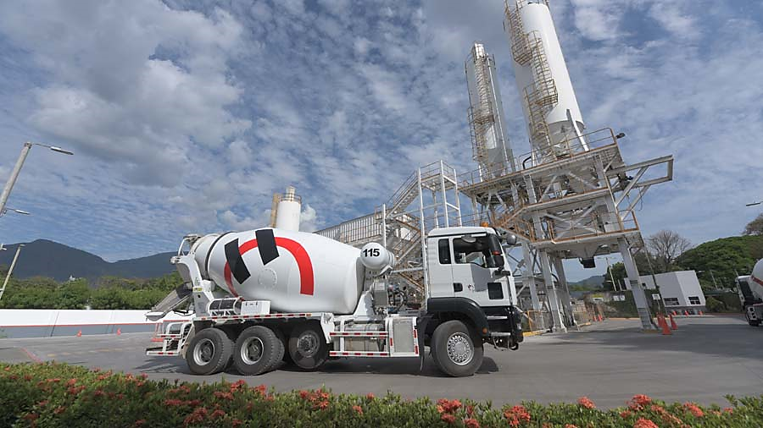



Introducción
Introducción
Objetivos y Alcance
Conocimientos esenciales
Adquisición estratégica
Declaración del problema
Operación del molino
Problemas secundarios debido al estado del reductor
Etapas involucradas en el proyecto
Planteo y Análisis
Desarrollo de la solución
Puesta en valor

Slide 14

Introducción
Objetivos y Alcance
Declaración del problema
Etapas involucradas en el proyecto
Conocimientos esenciales
Adquisición estratégica
Operación del molino
Problemas secundarios debido al estado del reductor
Planteo y Análisis
Desarrollo de la solución
Puesta en valor

Slide 15
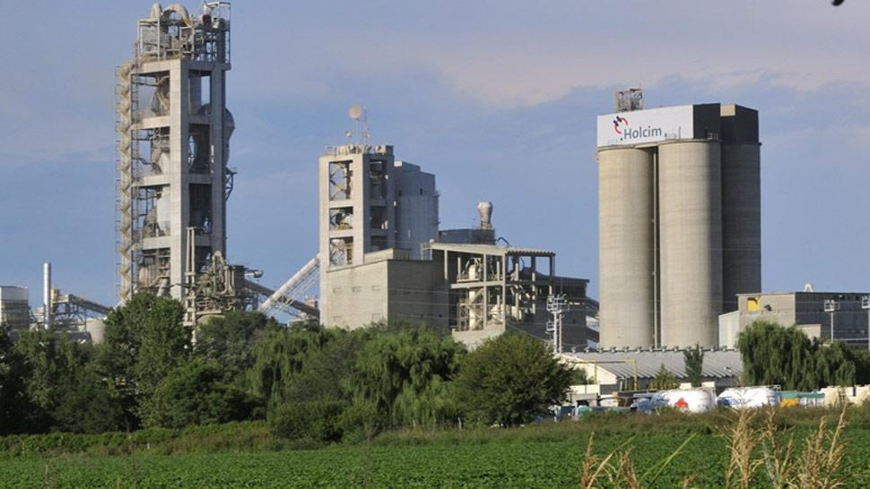
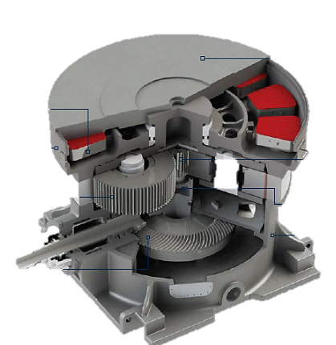
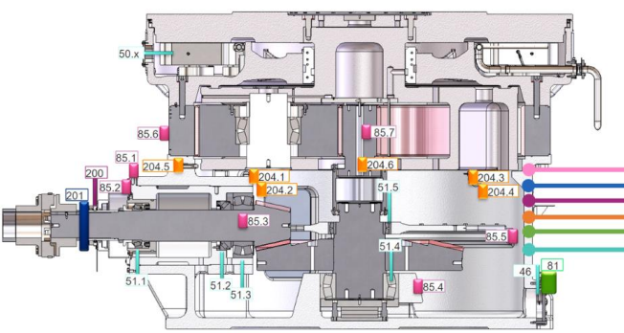
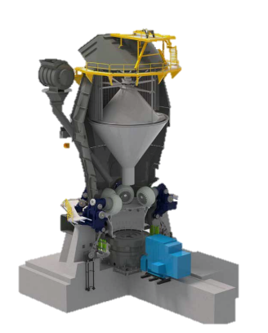
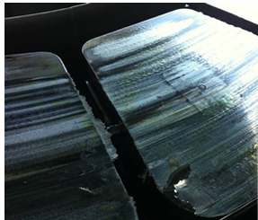
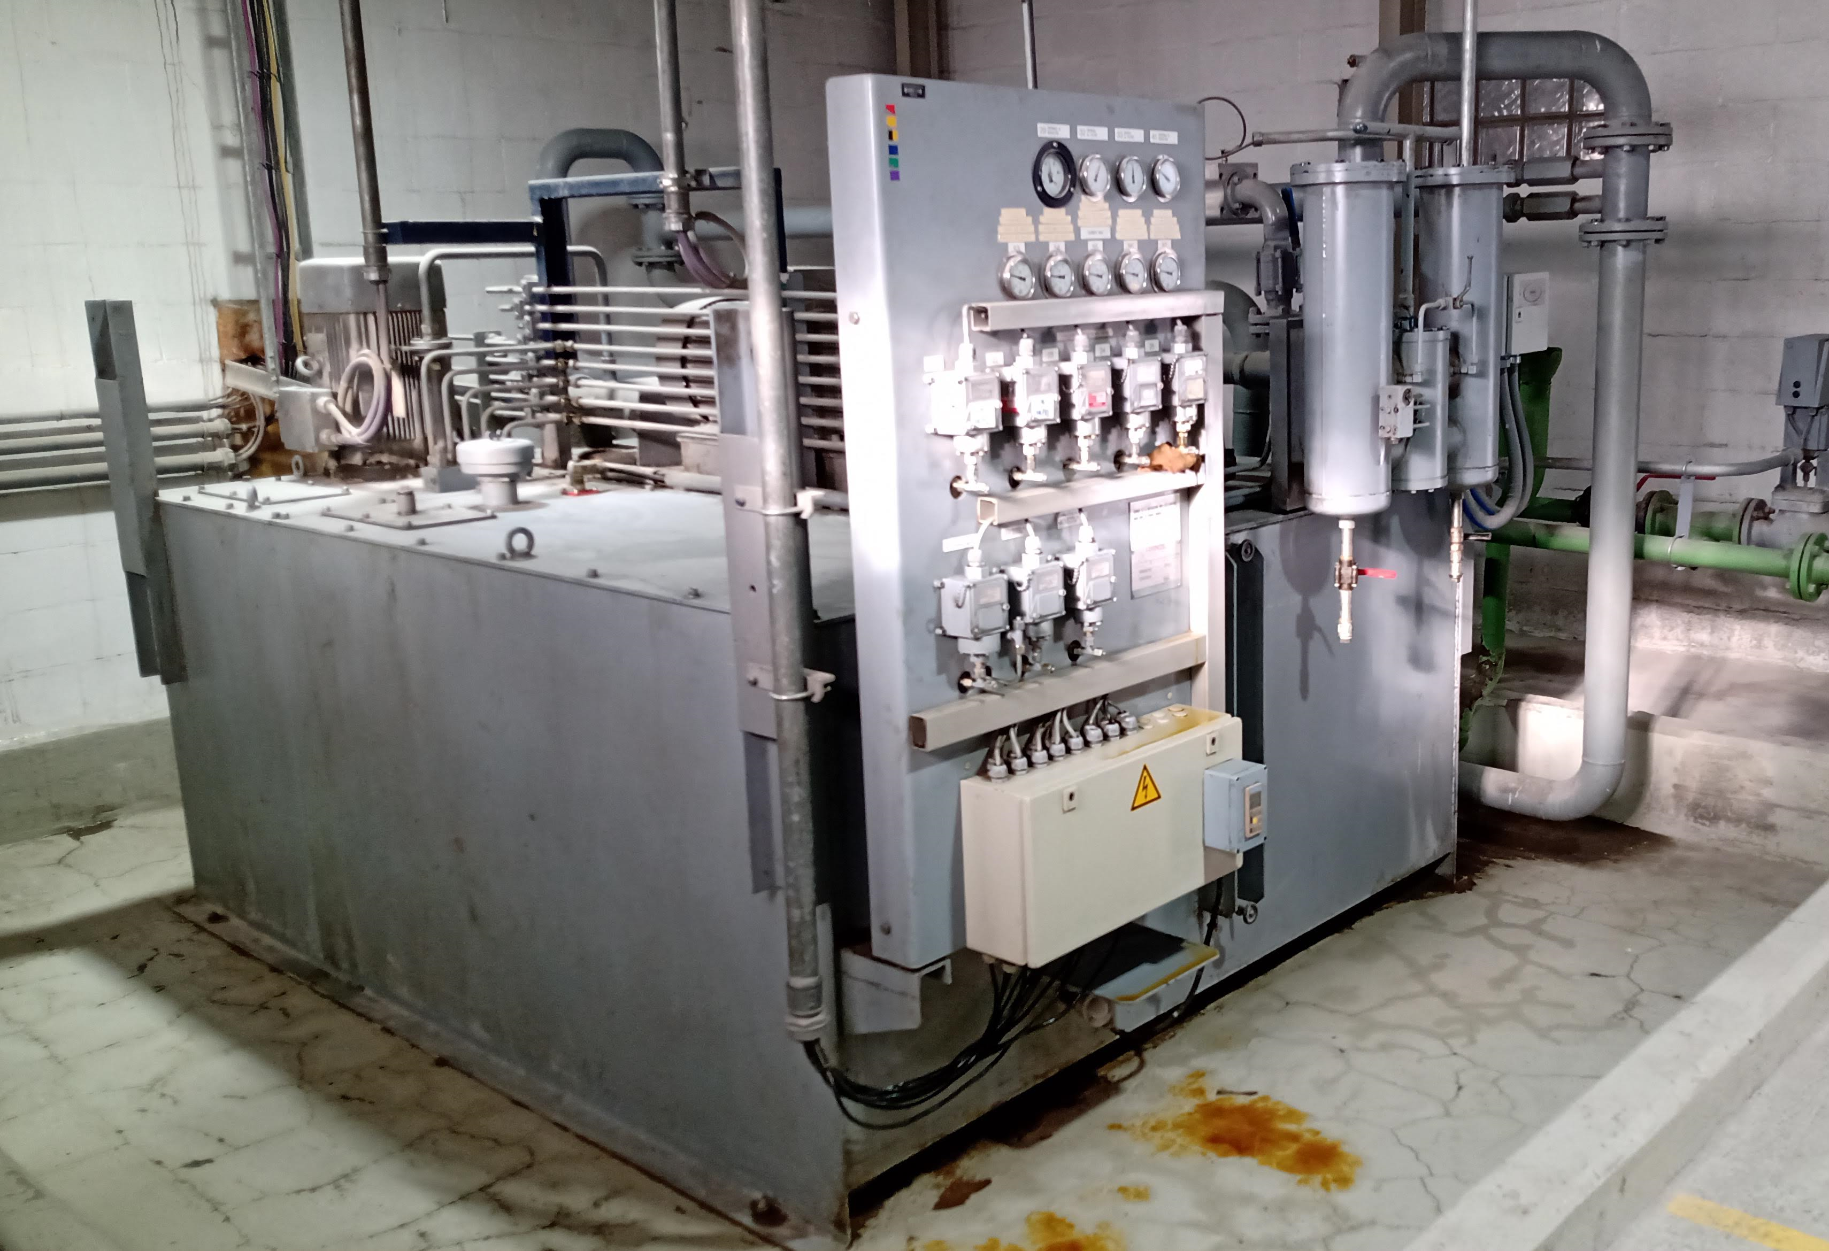
Descripción detallada del problema central
Problemática
Materiales internos del reductor
Central de lubricación
Holguras
Vibraciones en la carcasa excesivas

Slide 16
Descripción detallada del problema central
Materiales internos del reductor
Central de lubricación
Holguras
Vibraciones en la carcasa excesivas

Slide 17
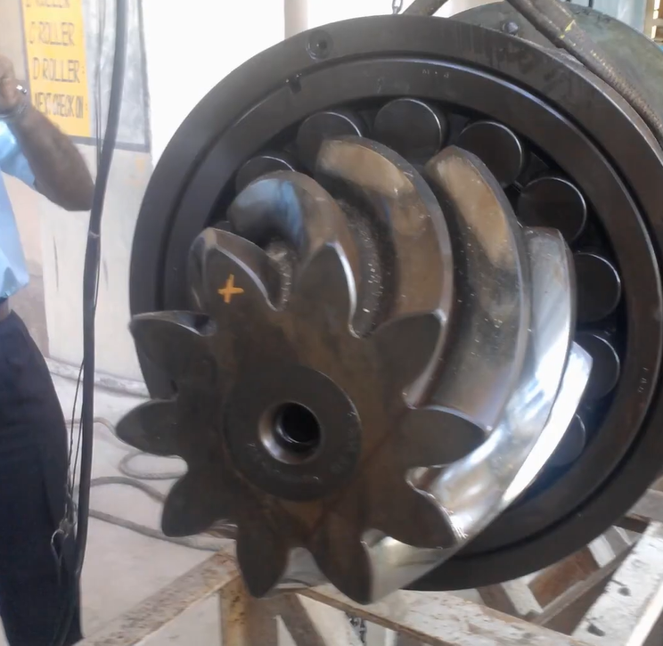
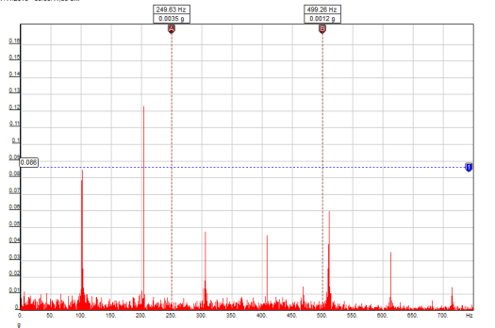
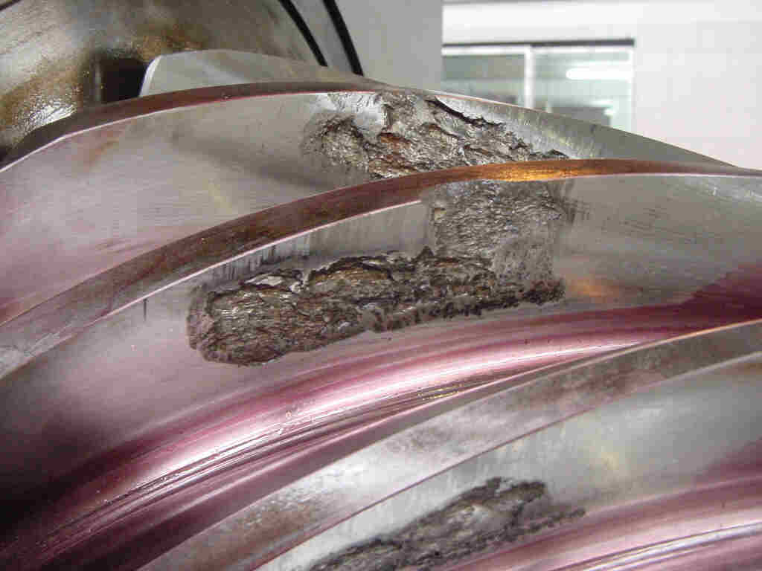
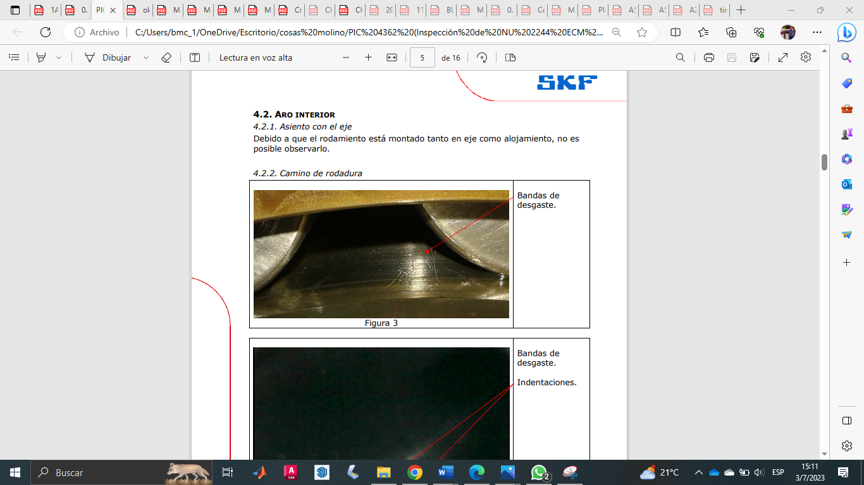
Antecedentes históricos o tendencias relevantes
Año 2001
Año 2019
Año 2001
Año 2019
Año 2023

Slide 18
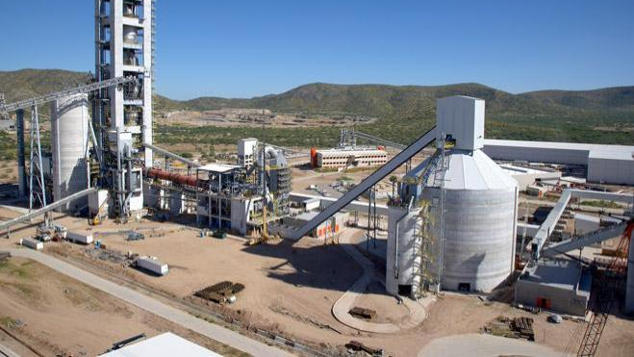
Desarrollo

Slide 19








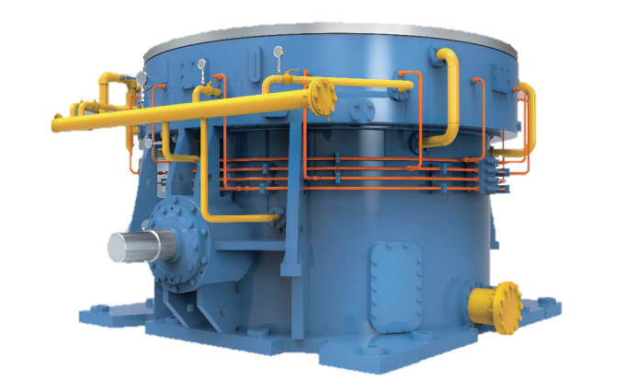




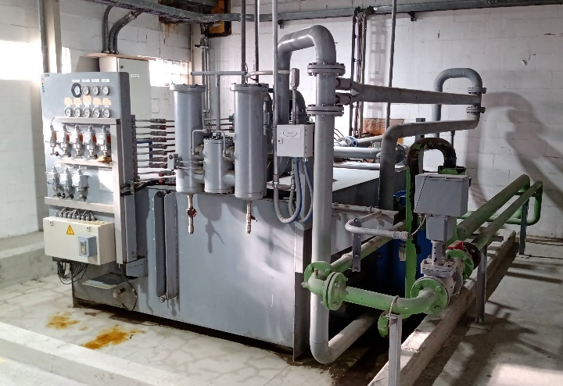




Análisis en profundidad de la problemática
Existen 3 posibles Alternativas a nuestro problema :
Hacer un Overhaul del reductor actual con un proveedor Nacional
Adquirir un reductor nuevo
Seguir marchando con el reductor y reparar elementos que se vayan rompiendo a lo largo de su vida
A. Hacer un Overhaul del reductor actual con un proveedor Nacional
C.Seguir marchando con el reductor
B. Adquirir un reductor nuevo

Slide 20
Análisis en profundidad de la problemática
Existen 3 posibles Alternativas a nuestro problema :
Hacer un Overhaul del reductor actual con un proveedor Nacional
Adquirir un reductor nuevo
Seguir marchando con el reductor y reparar elementos que se vayan rompiendo a lo largo de su vida
A. Hacer un Overhaul del reductor actual con un proveedor Nacional
B. Adquirir un reductor nuevo

Slide 21
Análisis en profundidad de la problemática
Existen 3 posibles Alternativas a nuestro problema :
Hacer un Overhaul del reductor actual con un proveedor Nacional
Adquirir un reductor nuevo
Seguir marchando con el reductor y reparar elementos que se vayan rompiendo a lo largo de su vida
B. Adquirir un reductor nuevo

Slide 22
Análisis en profundidad de la problemática
Existen 3 posibles Alternativas a nuestro problema :
Hacer un Overhaul del reductor actual con un proveedor Nacional
Adquirir un reductor nuevo
Seguir marchando con el reductor y reparar elementos que se vayan rompiendo a lo largo de su vida
C.Seguir marchando con el reductor
B. Adquirir un reductor nuevo

Slide 23
Análisis en profundidad de la problemática
Existen 3 posibles Alternativas a nuestro problema :
Hacer un Overhaul del reductor actual con un proveedor Nacional
Adquirir un reductor nuevo
Seguir marchando con el reductor y reparar elementos que se vayan rompiendo a lo largo de su vida
C.Seguir marchando con el reductor

Slide 24
Análisis en profundidad de la problemática
Existen 3 posibles Alternativas a nuestro problema :
Hacer un Overhaul del reductor actual con un proveedor Nacional
Adquirir un reductor nuevo
Seguir marchando con el reductor y reparar elementos que se vayan rompiendo a lo largo de su vida
A. Hacer un Overhaul del reductor actual con un proveedor Nacional
C.Seguir marchando con el reductor
B. Adquirir un reductor nuevo

Slide 25
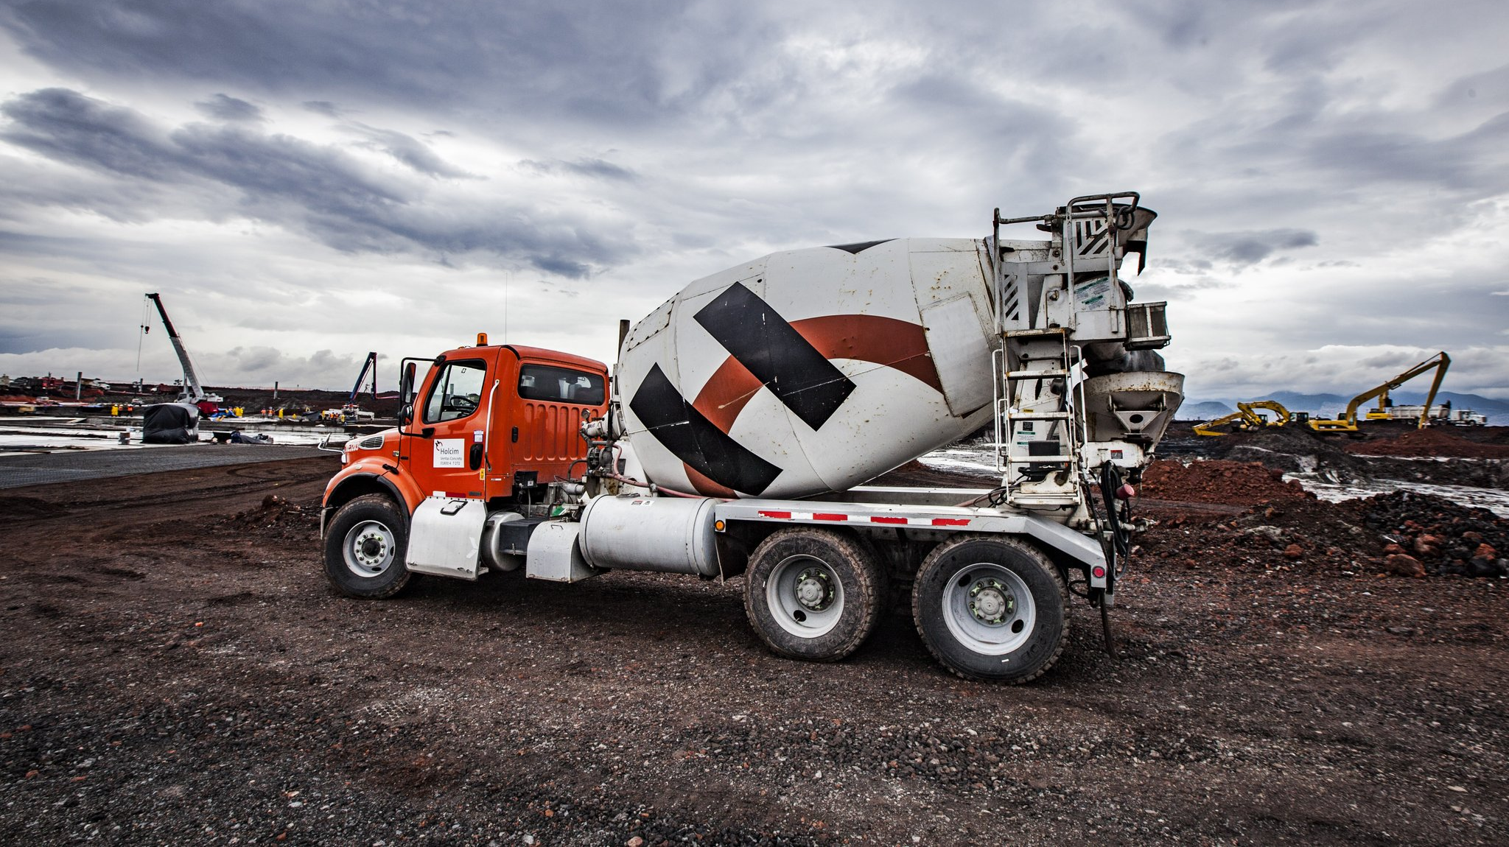

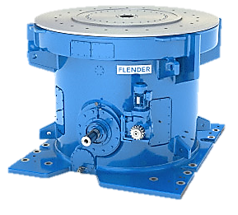

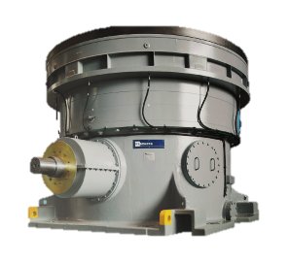
Adquirir reductor nuevo
Análisis técnico
Proveedores: |  |  |  | NGC | FLSmidth | Flender
CM.561-MR1 - Reemplazo de Reductor Principal
Equipment | Details | Unit
Base Information | Designation of gear box
 | Type / Size |  |  | MLXSS400M | WPU-3450/G | KM2P 542
 |  |  |  | Cement verttical roller mill | Cement verttical roller mill | Cement verttical roller mill
Type of Gear | Technical Specification
 | 1st stage see legend |  |  | BG | BG | BG
 | 2nd stage see legend |  |  | PG3 | PG3 | PG3
 | 3rd stage see legend |  |  | PG6 | - | PG5
OPERATING DATA | Technical Specification
 | Power installed (PI) | kW |  | 4200 | 4200 | 4000
 | Power transmitted (PT) | kW |  | 4200 | 4200 | 3750
 | Speed of motor (NM) | 1/min |  | 990 | 990 | 990
 | Output speed (N1) | 1/min |  | 24,588 | 23.84 | 24,2
 | Vertical load (thrust load) Static | kN |  | 9633 | 9633 | 9633
 | Vertical load (thrust load) Dynamic | kN |  | 15895 | 15895 | -
 | Number of thrust pads | qty |  | 15 | 14 | 12
 | H.S.S Diameter | mm |  | 200 - n6 | 200-n6 | 180 - n6
 | Application factor KA |  |  | 2.0 | 2.0 | 2
Reductor para VRM Molino de cemento Campana |  | MONEDA [USD]
Aspectos a evaluar | MAAG | Flender | NGC
Costo reductor | 1.416.500 | 1.060.675 | 608.000
Costo FOB del reductor | 36.600 | 12.000 | Incluido
Costos transporte marítimo | 799.205 | 583.371 | 395.200
Costos proceso de aduana
Costos trasporte puerto - Planta
Costos descarga y carga
Costos de adecuación para almacenamiento temporal en sitio
Costo total del reductor puesto en planta | 2.252.305 | 1.656.046 | 1.003.200
Costos de preparativos de montaje (Herramientas especiales, anclajes y acople) | 22.300 | 60.034 | 24.000
Costo sensores sistema de monitoreo | 62.000 | Incluido | 55.800
Costo sist. lubricación | 132.600 | 106.866 | 93.500
Garantías
garantías | Extendida 48 meses después de instalación o 52 después de despachado NO extendida 12 meses después de puesta en marcha o 18 meses después de despachado. Plazo entrega 11 meses | Extendida 36 meses después de instalación o 42 después de despachado NO extendida 12 meses después de puesta en marcha o 18 meses después de despachado. Plazo entrega 10 a 12 meses | 24 meses después de puesta en marcha o 30 meses después de despachado. Plazo de entrega 7 meses
Costo Total | 2.469.205 | 1.822.946 | 1.176.500
Diferencia porcentual | 110% | 55% | Base
 | Con garantia de 12 meses |  | Con repuestos adicionales
 | 2.101.000 |  | 1.280.500
 | 79% |  | 9%

Slide 26
Adquirir reductor nuevo
Análisis técnico
Proveedores: |  |  |  | NGC | FLSmidth | Flender
CM.561-MR1 - Reemplazo de Reductor Principal
Equipment | Details | Unit
Base Information | Designation of gear box
 | Type / Size |  |  | MLXSS400M | WPU-3450/G | KM2P 542
 |  |  |  | Cement verttical roller mill | Cement verttical roller mill | Cement verttical roller mill
Type of Gear | Technical Specification
 | 1st stage see legend |  |  | BG | BG | BG
 | 2nd stage see legend |  |  | PG3 | PG3 | PG3
 | 3rd stage see legend |  |  | PG6 | - | PG5
OPERATING DATA | Technical Specification
 | Power installed (PI) | kW |  | 4200 | 4200 | 4000
 | Power transmitted (PT) | kW |  | 4200 | 4200 | 3750
 | Speed of motor (NM) | 1/min |  | 990 | 990 | 990
 | Output speed (N1) | 1/min |  | 24,588 | 23.84 | 24,2
 | Vertical load (thrust load) Static | kN |  | 9633 | 9633 | 9633
 | Vertical load (thrust load) Dynamic | kN |  | 15895 | 15895 | -
 | Number of thrust pads | qty |  | 15 | 14 | 12
 | H.S.S Diameter | mm |  | 200 - n6 | 200-n6 | 180 - n6
 | Application factor KA |  |  | 2.0 | 2.0 | 2

Slide 27


Reductor elegido
Adquirir reductor nuevo
Análisis económico
Reductor para VRM Molino de cemento Campana |  | MONEDA [USD]
Aspectos a evaluar | MAAG | Flender | NGC
Costo reductor | 1.416.500 | 1.060.675 | 608.000
Costo FOB del reductor | 36.600 | 12.000 | Incluido
Costos transporte marítimo | 799.205 | 583.371 | 395.200
Costos proceso de aduana
Costos trasporte puerto - Planta
Costos descarga y carga
Costos de adecuación para almacenamiento temporal en sitio
Costo total del reductor puesto en planta | 2.252.305 | 1.656.046 | 1.003.200
Costo sist. lubricación | 132.600 | 106.866 | 93.500
Garantías
garantías | Extendida 48 meses | Extendida 36 meses | 24 meses
Costo Total | 2.469.205 | 1.822.946 | 1.176.500
Diferencia porcentual | 110% | 55% | Base

Slide 28



Reductor elegido
Sección Económica
Costo
Importación
Introducción
Sección Técnica
Carcasa
Rodamientos
1er etapa
Certificados
Engranajes
Sección Garantía
Puesta en marcha
Representantes
Vida estimada

Slide 29
Reductor elegido
Introducción
Sección Económica
Sección Técnica
Sección Garantía
Costo
Importación
Carcasa
Rodamientos
1er etapa
Certificados
Engranajes
Puesta en marcha
Representantes
Vida estimada

Slide 30
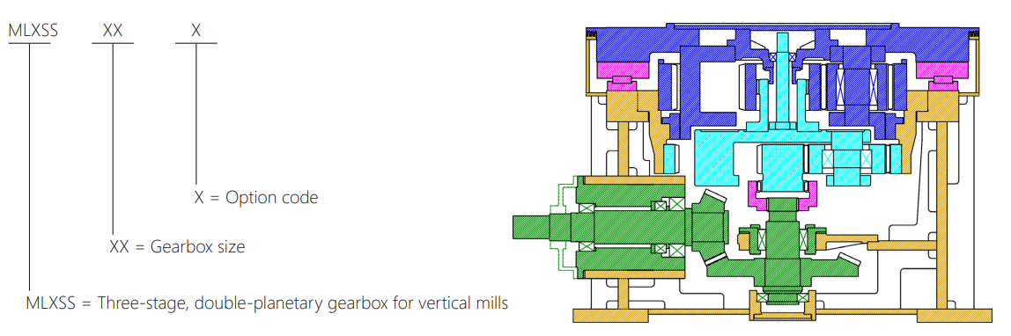
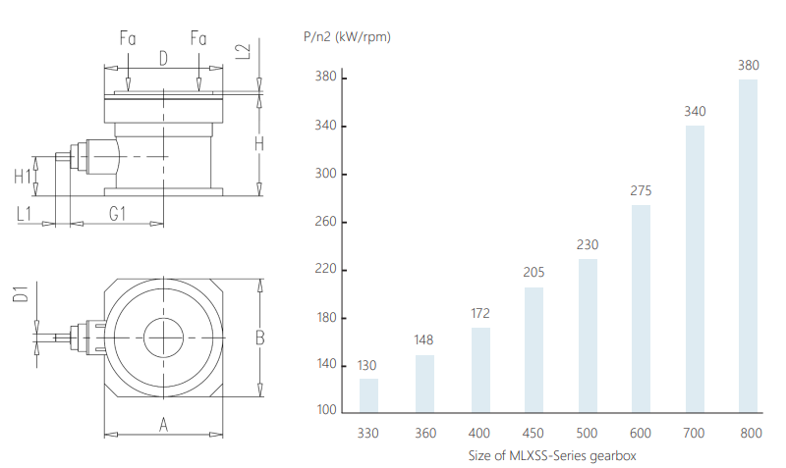
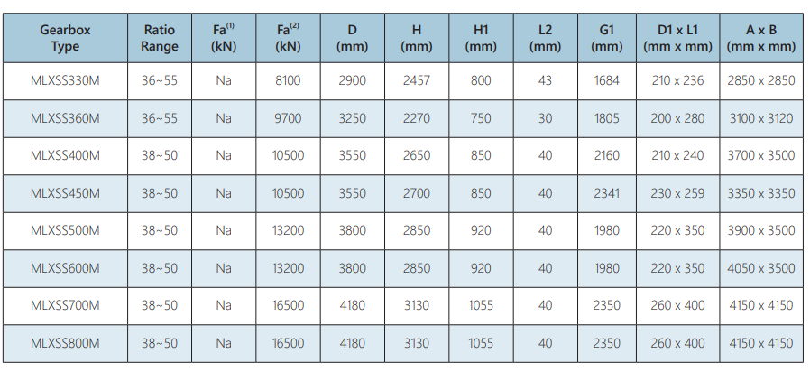
Preparación/seguimiento de órdenes de compra
Características técnicas principales:
Denominación : MLXSS400M
Potencia: 4200Kw
Protección : IP54
Lubricante : ISOVG320
Peso: 91.000kg
PADS: Cantidad :14 Medida : 560
Rango de temp de trabajo : -20ºC a 55ªC
Carcasa : Chapa soldada
Etapas de Reducción: 3
Dimensiones: Ø 3550mm ; H =2650mm
Velocidad de entrada : 990 rpm
Velocidad de salida : 24.58rpm
Rodamientos marca : SKF

Slide 31
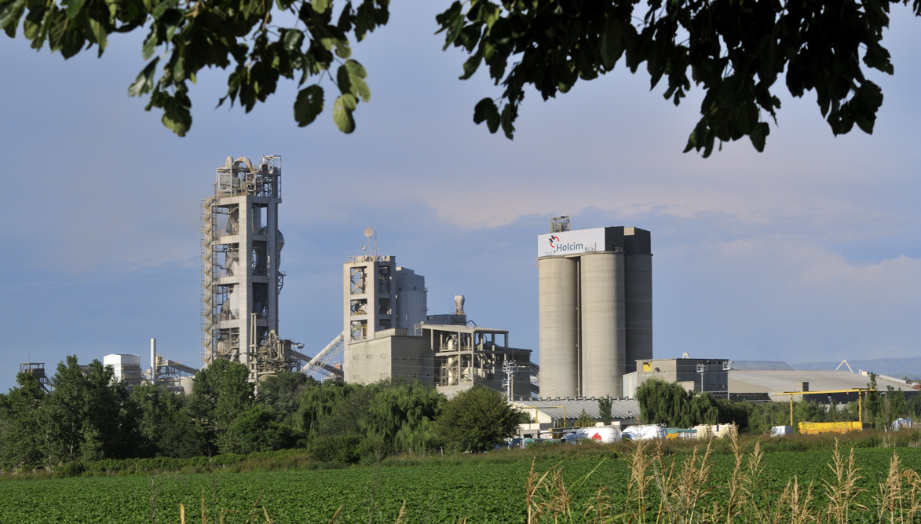
Preparación/seguimiento
de órdenes de compra

Slide 32
CAPEX
Project chárter
Booking cost beackdown

Slide 33
CAPEX
Project chárter

Slide 34
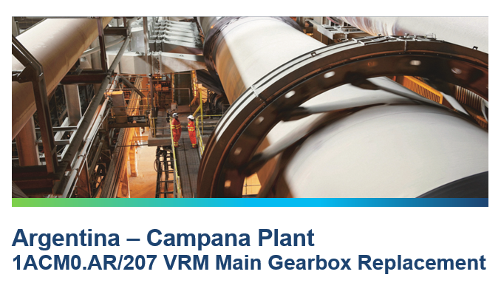
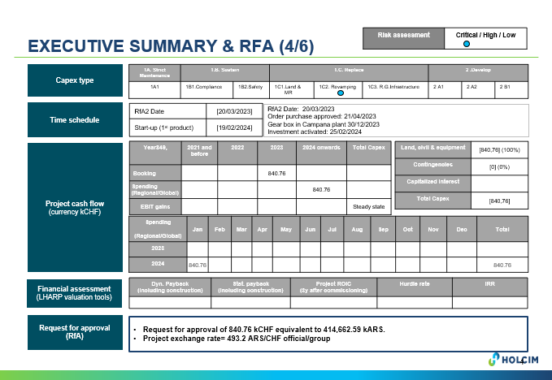
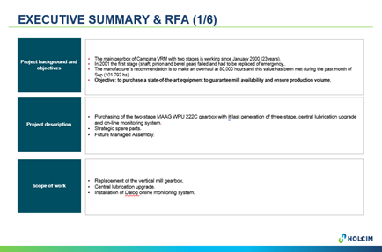
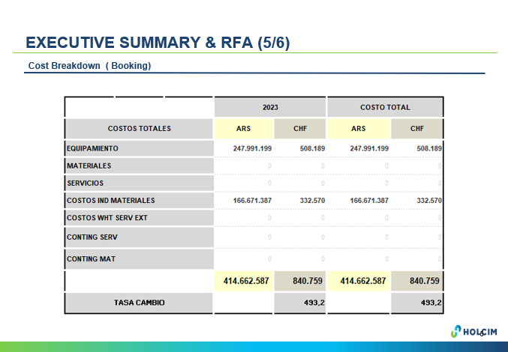
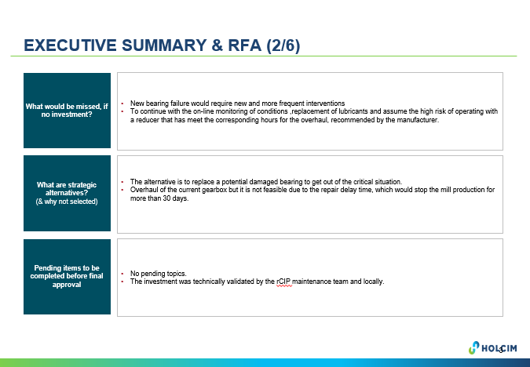
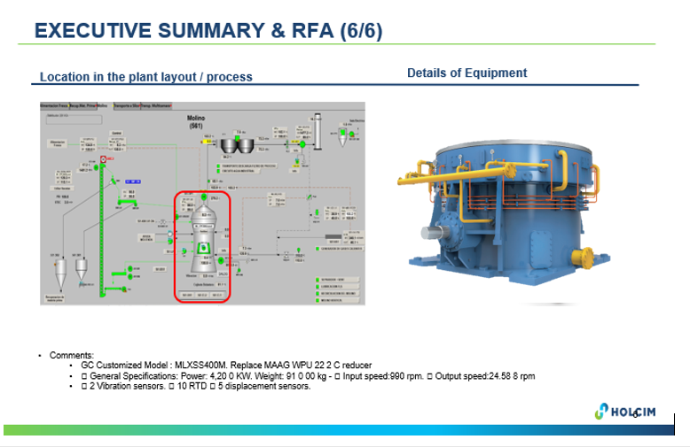
Project Charter

Slide 35
Project Charter

Slide 36
Project Charter

Slide 37

Project Charter

Slide 38
Project Charter

Slide 39
Project Charter

Slide 40
Project Charter

Slide 41
Project Charter

Slide 42
Project Charter

Slide 43
Project Charter

Slide 44
Project Charter

Slide 45
Project Charter

Slide 46
Project Charter

Slide 47
CAPEX
Project chárter
Booking cost beackdown

Slide 48
CAPEX
Booking cost beackdown

Slide 49
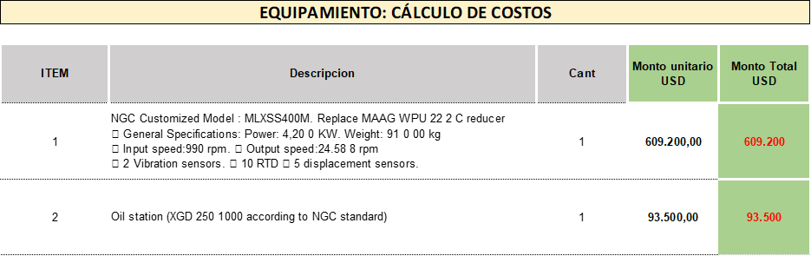
Booking cost beackdown
CAPEX
Para realizar el Booking Cost breackdoown, debemos realizar y especificar los costos directos / indirectos / mecánicos / servicios / Electrical &automtion.
Booking cost beackdown

Slide 50
Booking cost beackdown
Para realizar el Booking Cost breackdoown, debemos realizar y especificar los costos directos / indirectos / mecánicos / servicios / Electrical &automtion.
CAPEX
Booking cost beackdown

Slide 51
Booking cost beackdown
Para realizar el Booking Cost breackdoown, debemos realizar y especificar los costos directos / indirectos / mecánicos / servicios / Electrical &automtion.
CAPEX
Booking cost beackdown

Slide 52
Booking cost beackdown
Para realizar el Booking Cost breackdoown, debemos realizar y especificar los costos directos / indirectos / mecánicos / servicios / Electrical &automtion.
CAPEX
Booking cost beackdown

Slide 53
Booking cost beackdown
Para realizar el Booking Cost breackdoown, debemos realizar y especificar los costos directos / indirectos / mecánicos / servicios / Electrical &automtion.
CAPEX
Booking cost beackdown

Slide 54
Booking cost beackdown
Para realizar el Booking Cost breackdoown, debemos realizar y especificar los costos directos / indirectos / mecánicos / servicios / Electrical &automtion.
CAPEX
Booking cost beackdown

Slide 55
CAPEX
Project chárter
Booking cost beackdown

Slide 56



CAPEX
Project chárter
Booking cost beackdown

Slide 57

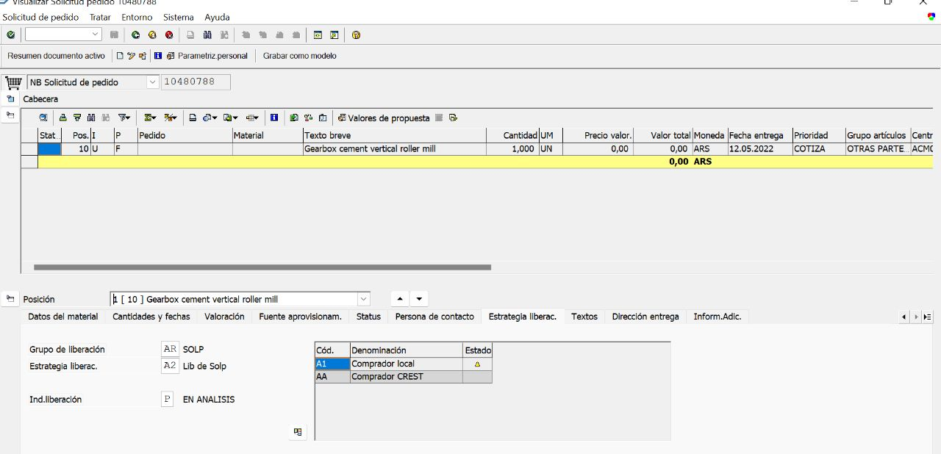
01 Archivos RFA2
SAP PPM
SAP PM
Comprador asignado
Denominación del archivo de la inversión
Cantidad
Unidad en la que se mide
Moneda
Fecha de entrega
Prioridad
Grupo
Centro
Articulo
Adjuntar los archivos del proveedor elegido en “Textos”

Slide 58
01 Archivos RFA2
SAP PPM
SAP PM
Comprador asignado
Denominación del archivo de la inversión
Cantidad
Unidad en la que se mide
Moneda
Fecha de entrega
Prioridad
Grupo
Centro
Articulo
Adjuntar los archivos del proveedor elegido en “Textos”

Slide 59
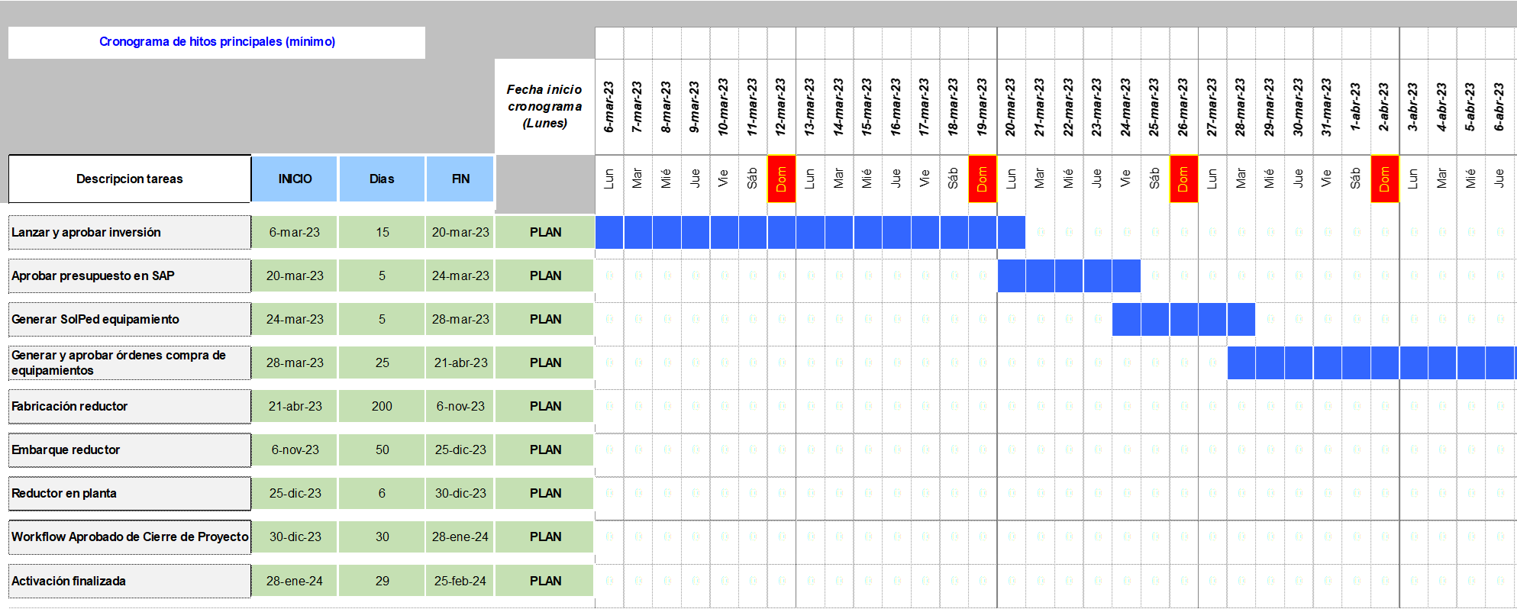
Programación del Proyecto

Slide 60

Conclusión
Programación del Proyecto
En nuestro caso para establecer los plazos, fechas del proyecto. para dar el seguimiento correspondiente. lo realizamos a través de la planilla de” Booking Cost breackdoown
Programación del Proyecto

Slide 61

Conclusión

Slide 62





Aspectos a Mejorar
Comunicación Interdepartamental
Toma de Decisiones Informada
Coordinación de Plazos y Recursos

Slide 63


Acciones Positivas Realizadas
Evaluación Integral de Proveedores:
Monitoreo del Progreso:
Énfasis en la Eficiencia de Producción:
Capex

